Slide 1
FARMÁCIA

Slide 2
SOBRE CLIENTES PESSOAS FÍSICAS
Possuem código de cliente, nome, CPF, data de nascimento, idade (derivada da data de nascimento), telefone (multivalorado), e-mail (multivalorado) e data da última compra
Não pode haver repetição de código de cliente e de CPF
Devem ser cadastrados nas vendas

Slide 3
SOBRE CLIENTES PESSOAS JURÍDICAS
Possuem código de cliente, nome fantasia, razão social (derivada do CNPJ), telefone (multivalorado), e-mail (multivalorado) e data da última compra
Não pode haver repetição de código de cliente e de CNPJ
Devem ser cadastrados nas vendas

Slide 4
SOBRE PRODUTOS
Tem o código de produto, o nome dele, a marca e seu preço de venda
Não pode haver repetição de código de produto
São cadastrados junto às operações de vendas e nos estoques das lojas

Slide 5
SOBRE LOJAS
Armazena o código da loja, local em que ela se situa (com subatributos: logradouro, CEP e UF), a data de abertura e se está operante
Possuem produtos em seus estoques

Slide 6
SOBRE VENDAS
Tem código da venda, NF-e, data da compra, código do cliente que comprou, código da loja em que foi vendido, meio de pagamento selecionado e se há pendência
Não pode haver repetição do código de venda
Deve incluir forma de contabilizar os produtos vendidos

Slide 7
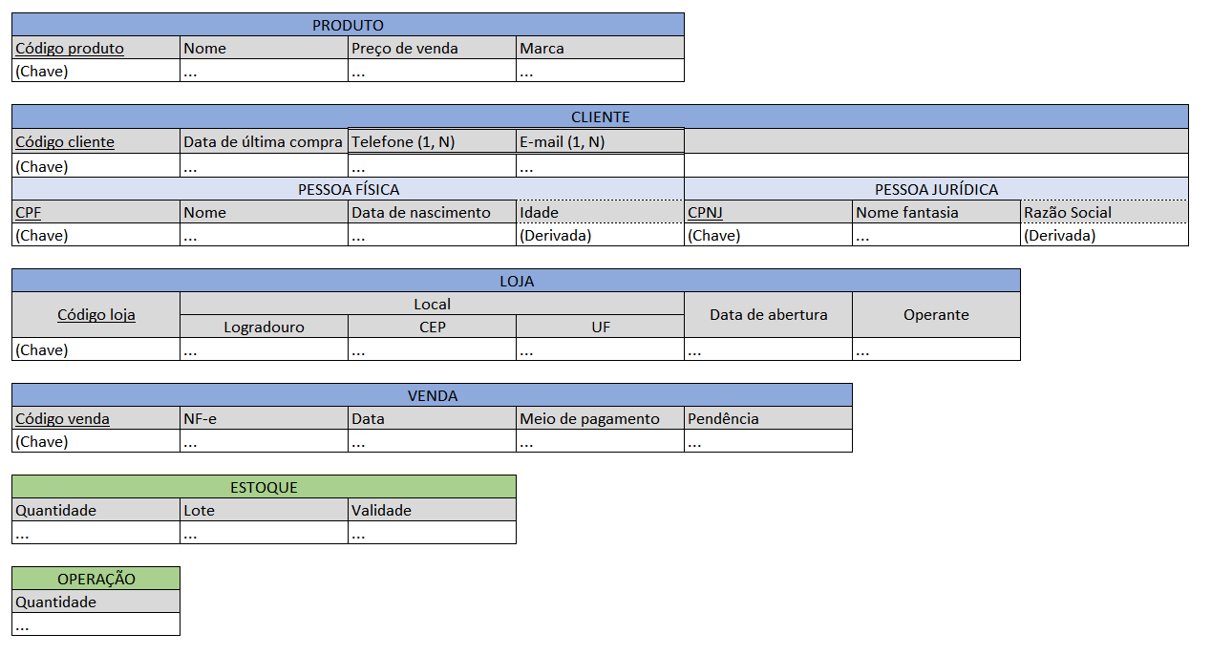
Tabela

Slide 8
REQUISITOS FUNCIONAIS
Faturamento mensal
Faturamento anual
10 produtos mais vendidos na base anual
Produtos no estoque com menos de 3 meses de validade
Faixa de clientes que mais geraram faturamento de acordo com tipo (PF / PJ)
5 lojas que mais geram faturamento anual
3 lojas que mais aumentaram o faturamento no ano
Lojas que tiveram queda de faturamento (se houve, quanto foi a queda também)
3 meios de pagamentos mais usados pelos clientes no ano
Porcentagem de compras com pagamentos pendentes no ano

Slide 9
